Slide 1

Выбор IP Камеры

Slide 2
Условия многокритериальной задачи
Цель: выбрать IP камеру для видеонаблюдения
Задача: выбрать лучшую IP камеру среди 5 заданных альтернатив по 6 заданным критериям.

Slide 3
Критерии & Альтернативы
1.Стоимость (руб.)— негативный
2.Разрешение матрицы (Мп) — позитивный
3.Фокусное расстояние (мм) – негативный
4.RAM (Мб) – позитивный
5.Питание (В) – негативный
6.Память(Гб) - позитивный
1. PST IP305
2. PST G90B
3. PS-G80С
4. PST IP105R
5. PST BMV4X20IP

Slide 4
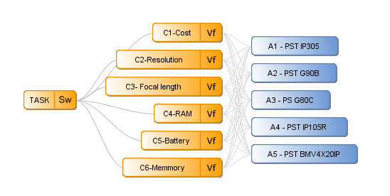
Дерево критериев

Slide 5
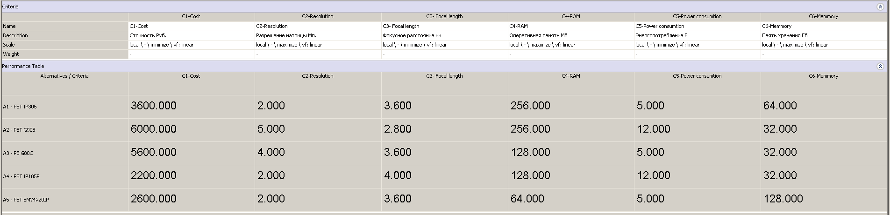
Таблица значений

Slide 6
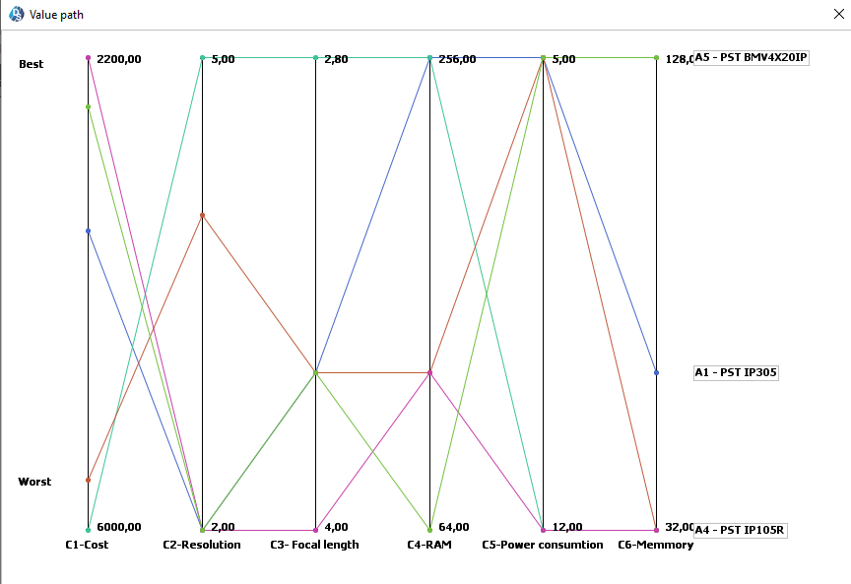
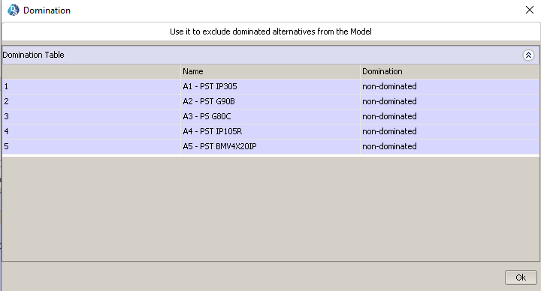
Value Path и Доминирование

Slide 7
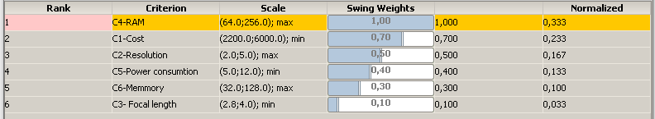
МAVT
Задание весовых коэффициентов методом Swing

Slide 8
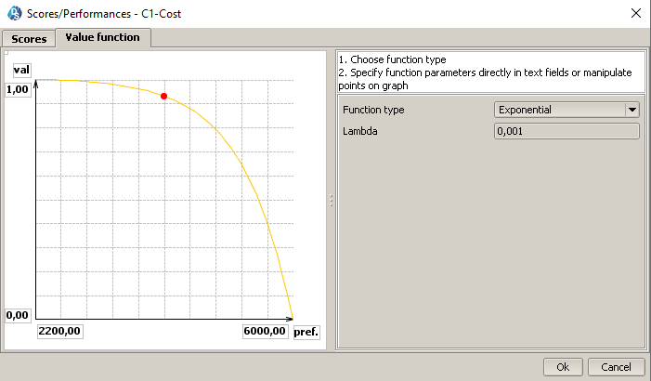
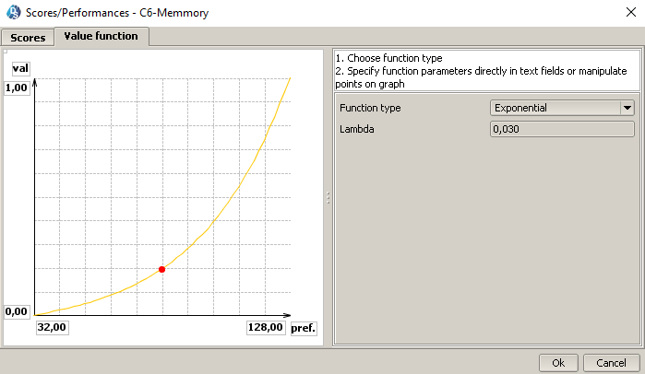
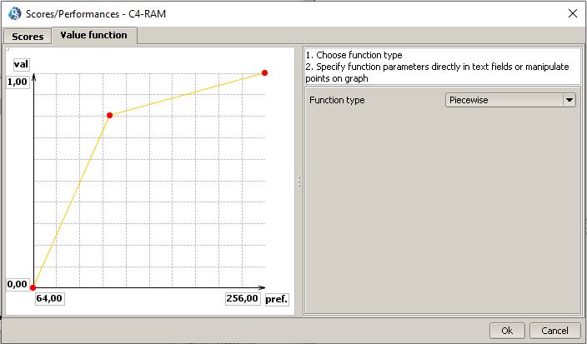
МAVT
Функции ценностей

Slide 9
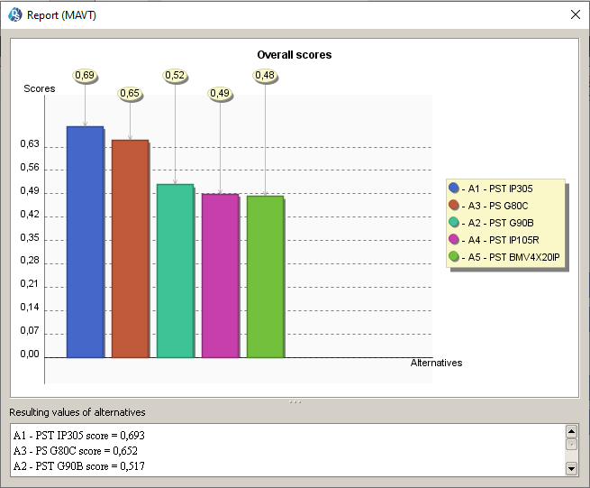
МAVT
Результат метода MAVT
Решив поставленную задачу методом MAVT, получаем альтернативу «PST IP305» в качестве наилучшей

Slide 10
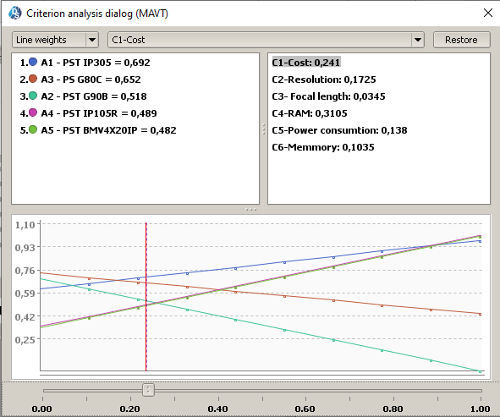
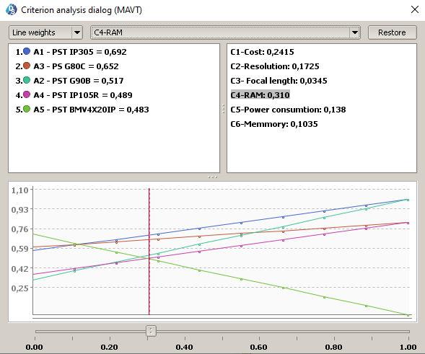
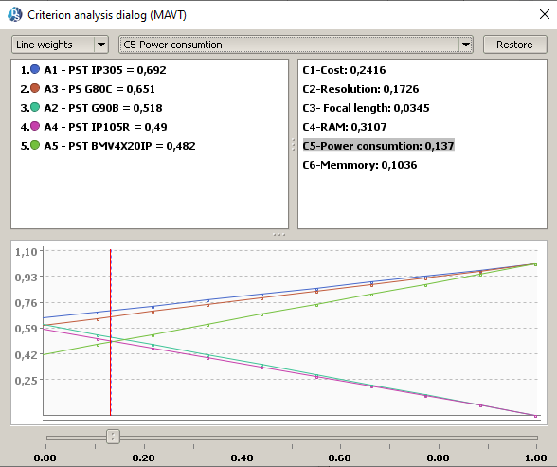
МAVT
Анализ чувствительности к изменению веса

Slide 11
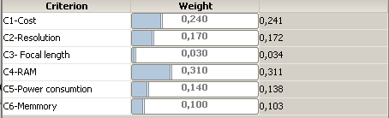
TOPSIS
Задание весовых коэффициентов

Slide 12
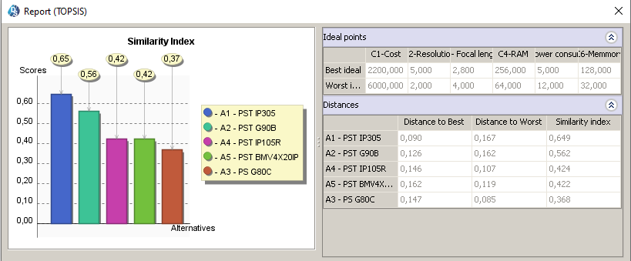
TOPSIS
Результат метода TOPSIS
Решив поставленную задачу методом TOPSIS, получаем альтернативу «PST IP305» в качестве наилучшей.

Slide 13
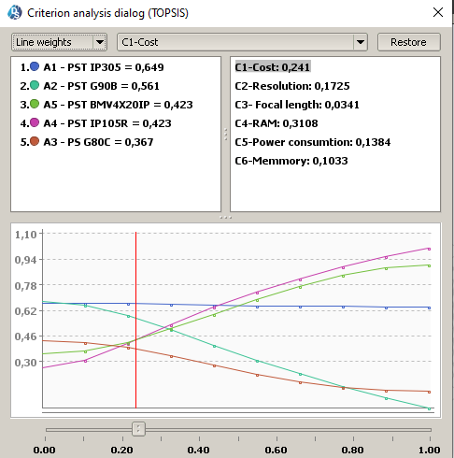
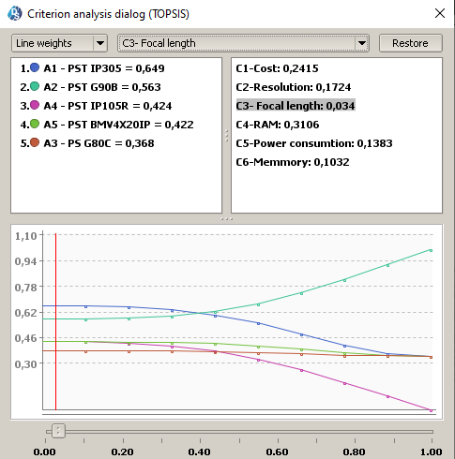
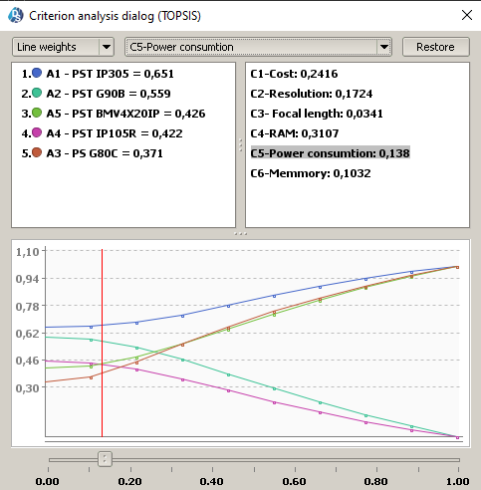
TOPSIS
Анализ чувствительности рангов критериев

Slide 14
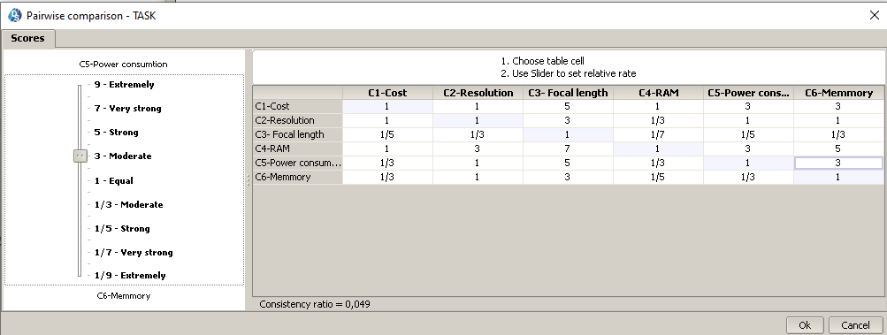
АНР
Попарное сравнение критериев

Slide 15
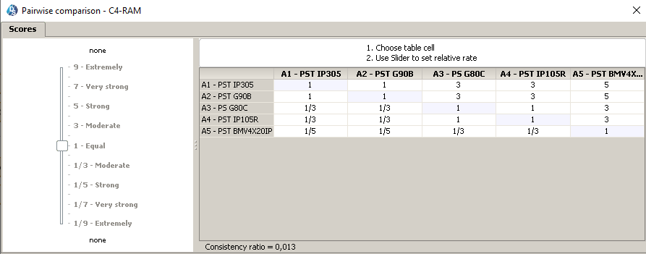
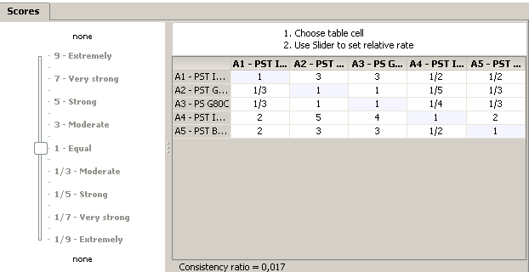
АНР
Попарное сравнение альтернатив

Slide 16
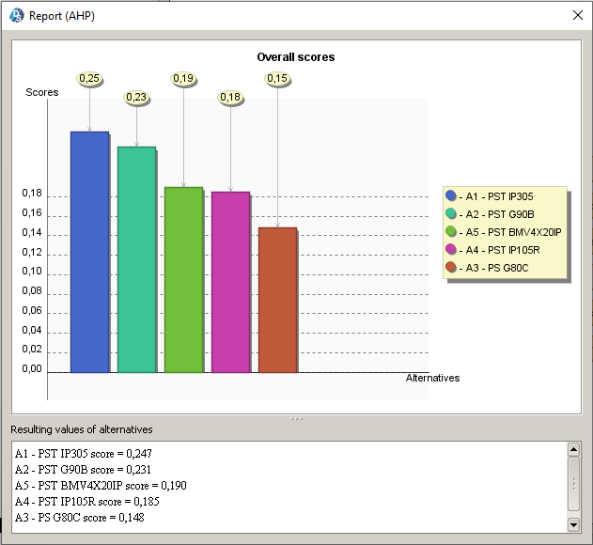
АНР
Результат метода AHP
Решив поставленную задачу методом AHP, получаем альтернативу «PST IP305» в качестве наилучшей.

Slide 17
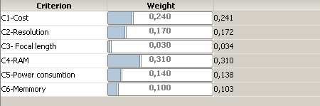
PROMETHEE
В данном методе используем прямой метод задания весов со значениями из метода TOPSIS.

Slide 18
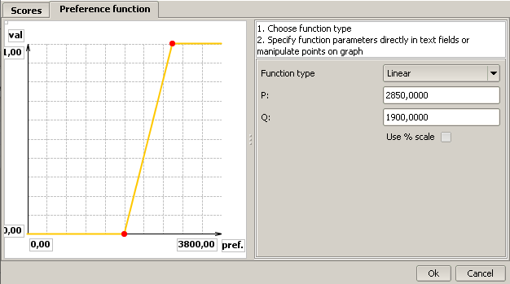
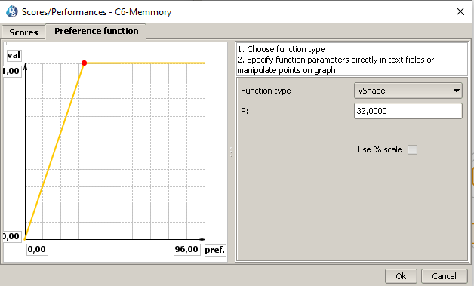
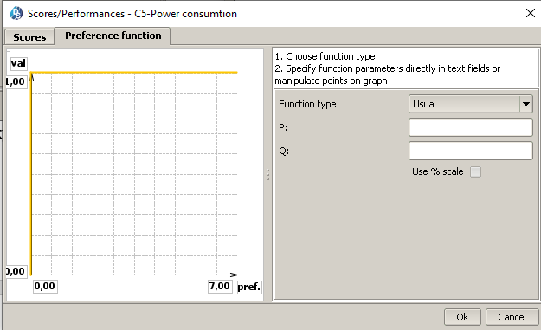
PROMETHEE
Функция предпочтения критериев

Slide 19
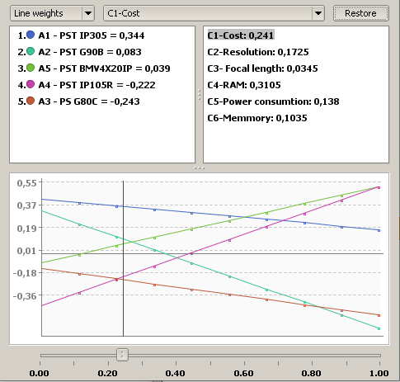
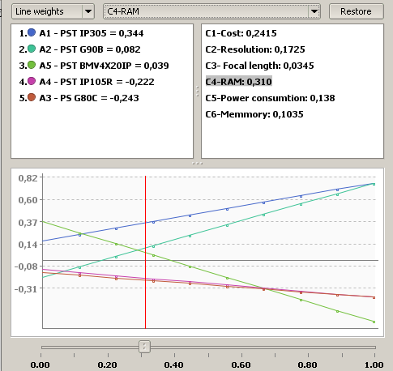
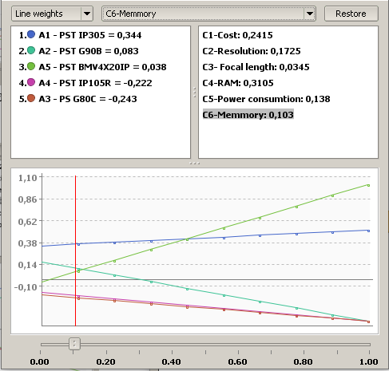
PROMETHEE
Анализ чувствительности критериев

Slide 20
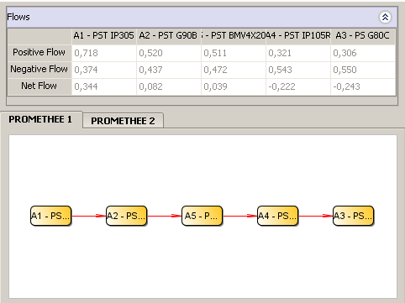
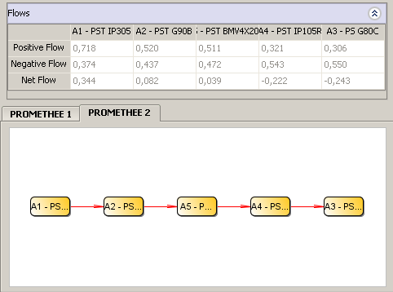
PROMETHEE
Результаты метода
Решив поставленную задачу методом PROMETHEE, получаем альтернативу «PST IP305» в качестве наилучшей.

Slide 21
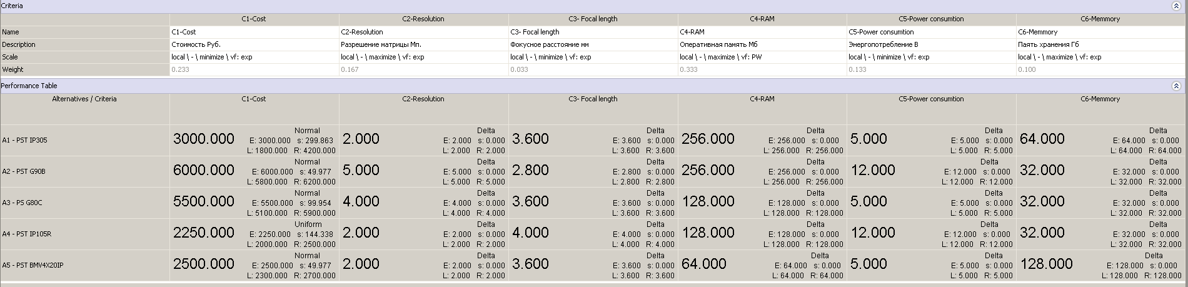
МAUT
Таблица значений метода MAUT

Slide 22
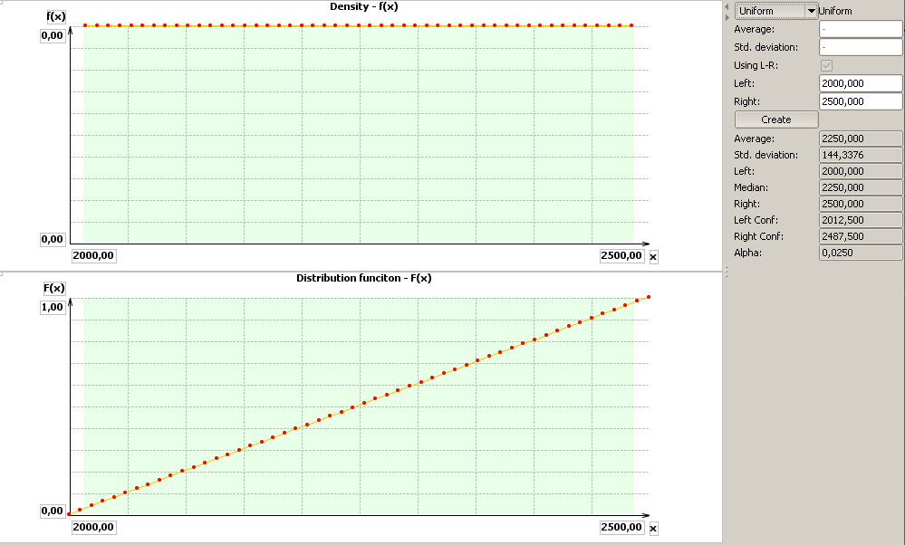
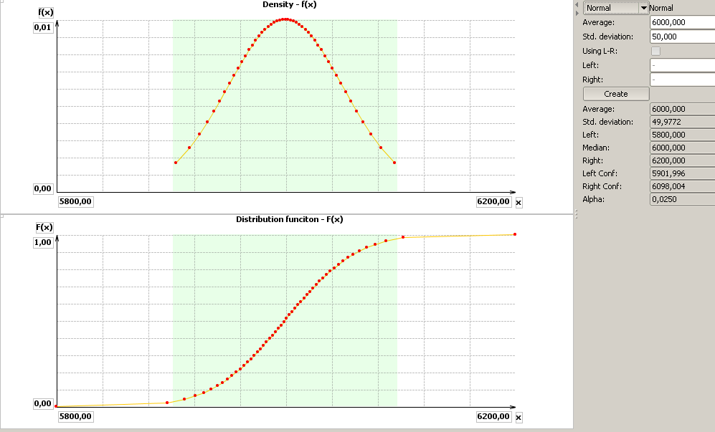
МAUT
Распределение критериев

Slide 23
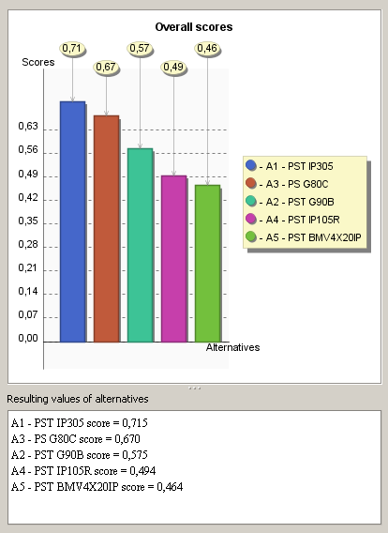
МAUT
Результат метода MAUT
Решив поставленную задачу методом MAUT, получаем альтернативу «PST IP305» в качестве наилучшей.

Slide 24
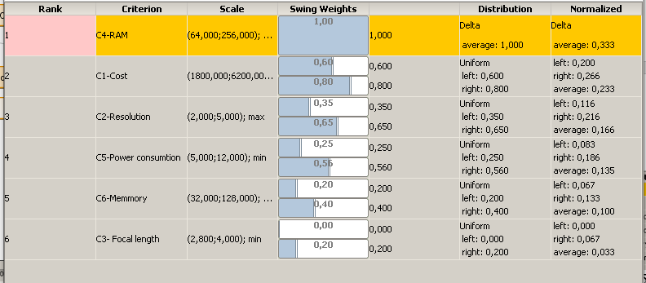
ProMAA
Задание весовых коэффициентов

Slide 25
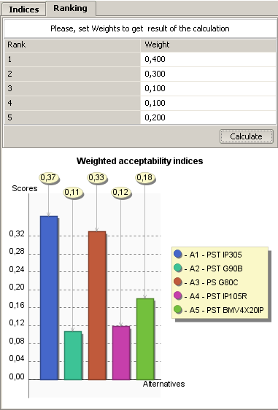
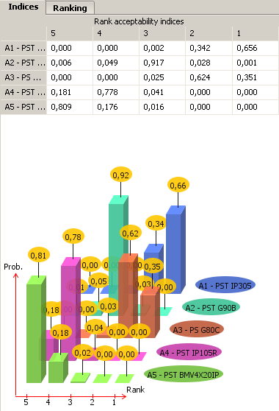
ProMAA
Результат метода ProMAA
Решив поставленную задачу методом MAUT, получаем альтернативу «PST IP305» в качестве наилучшей

Slide 26
Исходя из результатов данного многокритериального анализа было выявлено, что для данных условий лучший вариант – «PST IP305», имеет место быть также вариант PST G90B
 | PST IP305 | PST G90B | PS-G80С | PST IP105R | PST BMV4X20IP
MAVT | 1 | 3 | 2 | 4 | 5
TOPSIS | 1 | 2 | 5 | 3 | 4
AHP | 1 | 2 | 4 | 3 | 5
Promethee I | 1 | 2 | 5 | 4 | 3
Promethee II | 1 | 2 | 5 | 4 | 3
MAUT | 1 | 3 | 2 | 4 | 5
ProMAA | 1 | 2 | 3 | 4 | 5

Slide 27
Спасибо за внимание

